Slide 1
Cosas para dejar la pantalla
☺

Slide 2
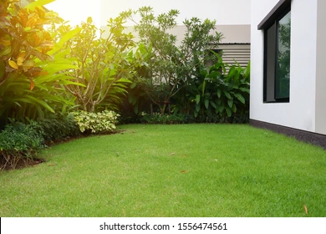
Salir al patio

Slide 3

Jugar a la pelota

Slide 4

dibujar

Slide 5

Leer un libro

